Slide 1
7단원 신경망, 딥러닝
발표자 : 조소영
발표일 : 2019.01.15
책 : 파이썬을 활용한 머신러닝의 교과서

Slide 2
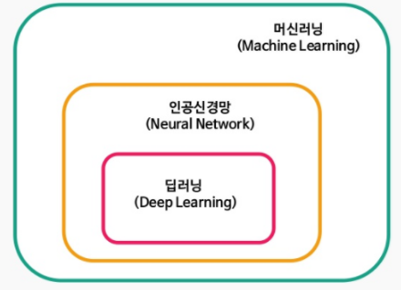
딥러닝에 관하여
MACHINE LEARNING SEMINAR
7.0
신경망과 딥러닝
신경망 : 뇌의 신경 네트워크를 기반으로 하는 알고리즘이 신경망 모델, 머신러닝의 한 방법
딥러닝 : 층을 많이 활용한 신경망 모델. 마찬가지로 딥러닝은 머신러닝의 한 방법.

Slide 3
딥러닝에 관하여
MACHINE LEARNING SEMINAR
7.0
신경망과 딥러닝
딥러닝(= 심층신경망. DNN, deep neural network)
깊은 층으로 이루어진
신경망 (= 뇌의 신경회로를 모방한 계산 모델)
딥러닝의 적용 → 현재 이미지 인식, 음성 인식, 자연어 처리 등 다양한 곳에 적용되고 있음.

Slide 4
뉴런 모델
MACHINE LEARNING SEMINAR
7.1
신경망과 딥러닝
신경망 모델 → ‘뉴런 모델＇ 단위로 구축
뉴런 모델은 뇌의 신경 세포(neuron)에서 힌트를 얻어 만들어진 수학적 모델.
(실제 뇌 → 신경 세포, 수학적 모델 → 뉴런이라고 칭하겠습니다)

Slide 5
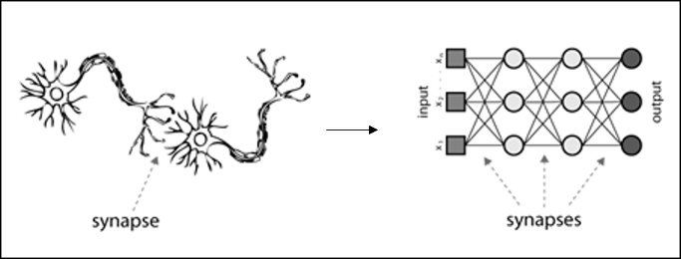
뉴런 모델
MACHINE LEARNING SEMINAR
7.1
신경망과 딥러닝
7.1.1 신경 세포
축삭
: 신경 세포의 세포체에서 길게 뻗어나온 가지. 축삭을 사용하여 전기적 펄스를 다른 신경 세포에 전달
시냅스. 축삭은 시냅스라는 인터페이스를 통해 펄스를 다음 신경 세포에 전달

Slide 6
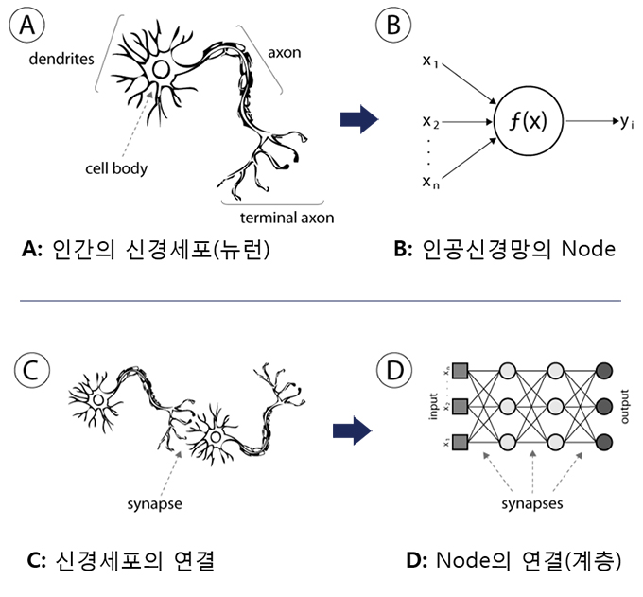
뉴런 모델
MACHINE LEARNING SEMINAR
7.1
신경망과 딥러닝
다른 신경 세포의 전기 펄스에 의해 세포 내부의 막 전위 (전기적 레벨)가 증감하는데, 이때 얼마나 오르고 내릴지는 시냅스의 전달 강도에 따라 다르다.
막 전위가 일정한 값 (한계)을 초과하면, 그 세포는 전기적 펄스를 출력하고 이는 축삭을 타고 다음 신경 세포로 전달된다.

Slide 7
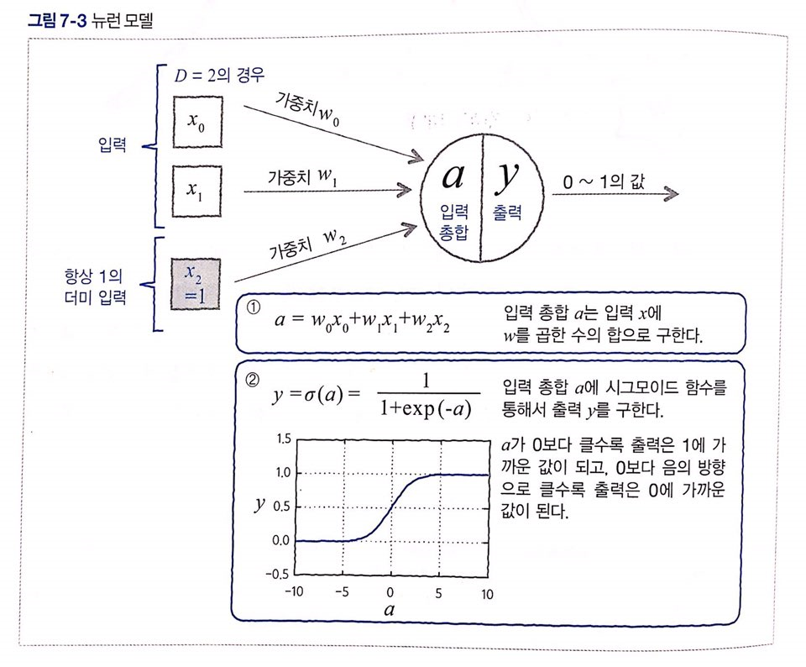
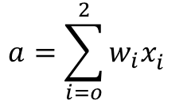
뉴런 모델
: 신경 세포의 움직임을 단순화한 수학적 모델
MACHINE LEARNING SEMINAR
7.1
신경망과 딥러닝
가중치 (= 시냅스 전달 강도)
입력 값 : 양수와 음수 값을 가질 수 있는 실수
(여기서는 입력 값이 2개라고 가정)
입력 총합 (=막 전위)
입력 총합은 입력에 가중치를 곱한 것의 합이다.
더미 입력 x2 덕분에 a는 아래 식처럼 간단히 쓸 수 있다.
W2는 절편을 나타내는 매개변수 (bias 매개변수),
X2는 항상 1을 갖는 더미 입력 (bias 입력).
$$a=\sum_{i=o}^{2}{w_{i}x_{i}^{}}$$

Slide 8
뉴런 모델
MACHINE LEARNING SEMINAR
7.1
신경망과 딥러닝
입력 총합 a를 시그모이드 함수에 적용시킨 것을 출력값 y라 할 때,
Y는 0부터 1까지의 연속된 값을 가진다. (시그모이드 함수 특징)
신경 세포의 출력 (실제 뇌) → 펄스를 보내거나 / 보내지 않는 0과 1과 같은 두 가지 값만 가진다.
Vs
뉴런 모델 (수학적 모델) → 단위 시간당 펄스 수 (발화 빈도)를 나타내고 있다.
So, 위 그래프처럼 a가 양으로 클수록 1에 가까워지고 a가 음으로 클수록 0에 가까워진다.

Slide 9
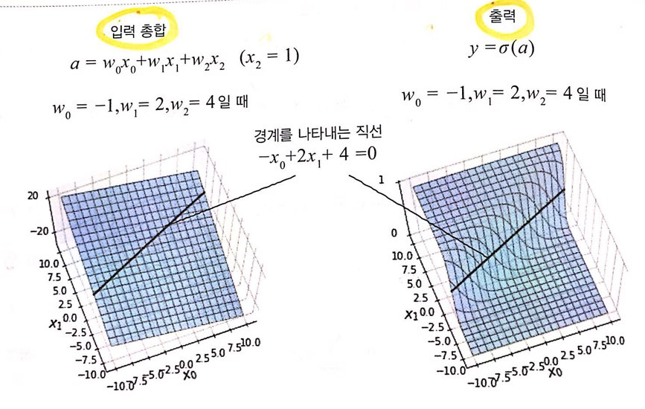
뉴런 모델
MACHINE LEARNING SEMINAR
7.1
신경망과 딥러닝
입력 총합(a)와 뉴런 출력(y)의 관계
출력은 입력 총합의 평면을
시그모이드 함수에 적용시킨 것이기에,
출력 형태는 입력 총합의 평면을 범위 0~1 사이에 눌러 뭉갠 모양이 된다.
입력 총합이 0인 직선상의 입력은
출력에서는 0과 1의 중간인 0.5가 된다.
(시그모이드 함수 특징)
뉴런 모델은 입력 공간을 선으로 나누고, 그 직선으로 나누어지는 한쪽 영역은 양수 값, 다른 한쪽 영역은 음수 값을 가진다.

Slide 10
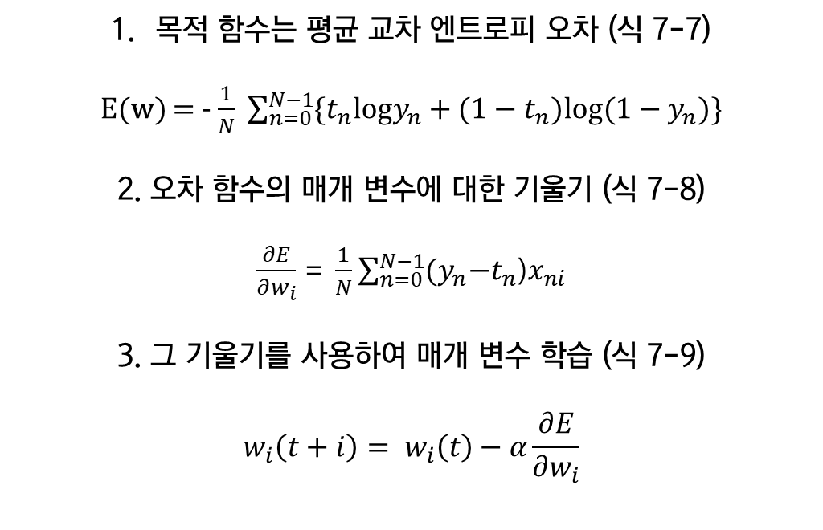
뉴런 모델
MACHINE LEARNING SEMINAR
7.1
신경망과 딥러닝
뉴런 모델은 D차원의 입력 공간을 D-1차원 평면에서 2개로 나눈다고 할 수 있으므로, 선형 로지스틱 회귀 모델과 동일
N개의 데이터셋 (Xn, 수)에 대한 뉴런 모델의 학습 방법은 선형 로지스틱 회귀 모델에서 했던 것처럼 하면 된다.
목적 함수는 평균 교차 엔트로피 오차 (식 7-7)
E(w) = - $\frac{1}{N} \sum_{n=0}^{N−1}{{\{t}_{n}logy_{n}+(1−t_{n})log(1−y_{n})\}}$
2. 오차 함수의 매개 변수에 대한 기울기 (식 7-8)
$\frac{∂E}{∂w_{i}}$= $\frac{1}{N}\sum_{n=0}^{N−1}{{(y}_{n}−t_{n}\text{)}x_{ni}}$
3. 그 기울기를 사용하여 매개 변수 학습 (식 7-9)
$$w_{i}\left(t+ⅈ\right)= w_{i}\left(t\right)−α\frac{∂E}{∂w_{i}}$$

Slide 11
신경망 모델
MACHINE LEARNING SEMINAR
7.2
신경망과 딥러닝
신경망 모델 : 입력 공간을 선으로 나누는 단순 기능의 뉴런들을 조합하여 강력한 힘을 발휘할 수 있도록 한
뉴런의 집합체 모델
신경망 모델에는 다양한 구조와 기능이 있으나 지금은 피드 포워드 신경망 고려
피드 포워드 신경망 (feedforward neural network)
: 신호가 되돌아가는 경로가 없이 한 방향으로만 흐르는 신경망

Slide 12
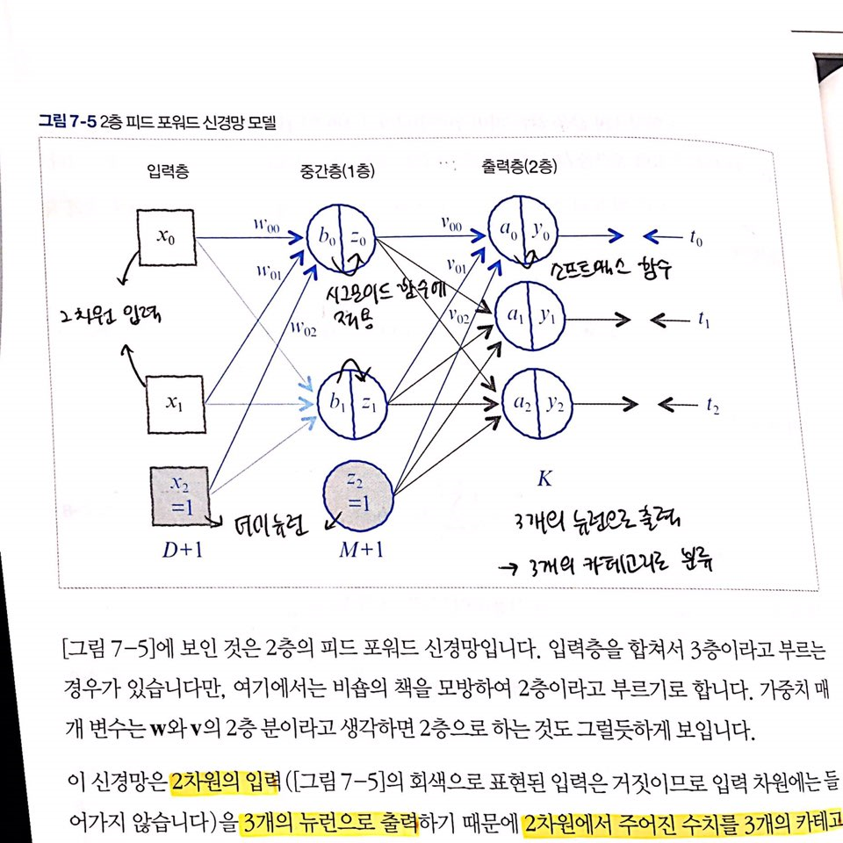
신경망 모델
MACHINE LEARNING SEMINAR
7.2
신경망과 딥러닝
2층 피드 포워드 신경망 모델
2차원의 입력을 3개의 뉴런으로 출력 → 2차원에서 주어진 수치를 3개의 카테고리로 분류할 수 있다.
so, 각각의 출력 뉴런의 출력 값이 각각의 카테고리에 속하는
확률을 나타내도록 학습시킨다.

Slide 13
신경망 모델
2층 피드 포워드 신경망 모델의 네트워크 동작 정의
MACHINE LEARNING SEMINAR
7.2
신경망과 딥러닝
1
X0, x1의 2차원에, 항상 1을 갖는 더미의 x2가 더해져 중간층 두 뉴런에 정보가 전달된다.
Q. 여기서 입력은 몇 차원일까요?
2차원!
아래 x2는 더미(dummy)일 뿐. ‘거짓 입력＇이므로 입력 차원에 포함시키지 않는다.

Slide 14
신경망 모델
2층 피드 포워드 신경망 모델의 네트워크 동작 정의
MACHINE LEARNING SEMINAR
7.2
신경망과 딥러닝
2
i번째 입력부터 j번째 뉴런에 대한 가중치를 $w_{ji}$ 로 쓴다. (인덱스 방향이 i → j 가 아닌 i ← j 왼쪽 방향이다.)

Slide 15
신경망 모델
2층 피드 포워드 신경망 모델의 네트워크 동작 정의
MACHINE LEARNING SEMINAR
7.2
신경망과 딥러닝
2
Q. 이 때,
가중치 인덱스 방향을
왜 저렇게 왼쪽 방향으로 쓸까요?
j번째 뉴런의 입력 총합을 $b_{j}$로 합니다. ($b_{j}=\sum_{i=0}^{2}{w_{ji}x_{i}}$)

Slide 16
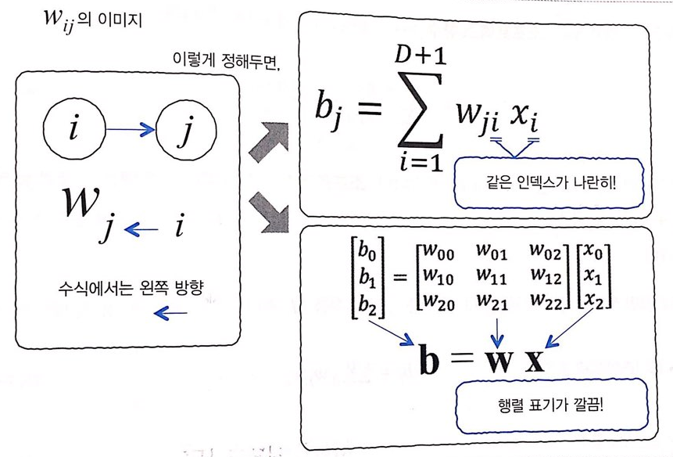
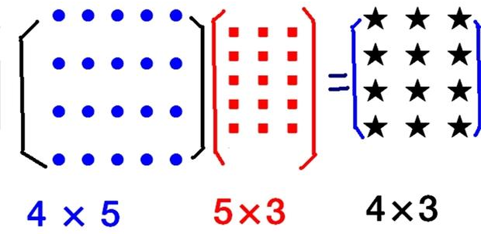
신경망 모델
MACHINE LEARNING SEMINAR
7.2
신경망과 딥러닝
* 왜 가중치 표기시 인덱스를 왼쪽 방향으로 할까?
입력 총합 b 의 수식에서 동일한 인덱스가 나란히 줄 서는 법칙이 생기고, 행렬 표기에 대응되는 이점이 있다.

Slide 17
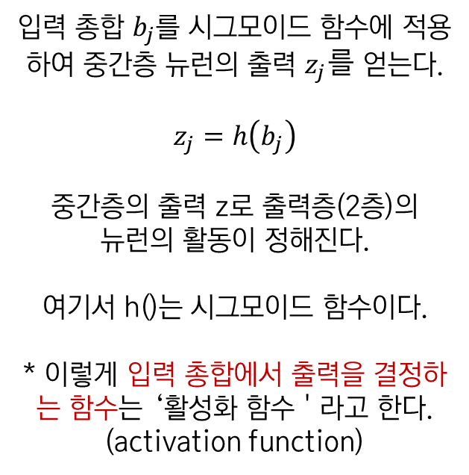
신경망 모델
2층 피드 포워드 신경망 모델의 네트워크 동작 정의
MACHINE LEARNING SEMINAR
7.2
신경망과 딥러닝
3
입력 총합 $b_{j}$를 시그모이드 함수에 적용하여 중간층 뉴런의 출력 $z_{j}를$ 얻는다.
$$z_{j}=h\left(b_{j}\right)$$
중간층의 출력 z로 출력층(2층)의
뉴런의 활동이 정해진다.
여기서 h()는 시그모이드 함수이다.
* 이렇게 입력 총합에서 출력을 결정하는 함수는 ‘활성화 함수＇라고 한다. (activation function)

Slide 18
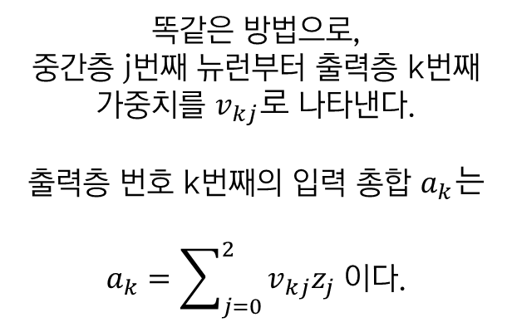
신경망 모델
2층 피드 포워드 신경망 모델의 네트워크 동작 정의
MACHINE LEARNING SEMINAR
7.2
신경망과 딥러닝
4
똑같은 방법으로,
중간층 j번째 뉴런부터 출력층 k번째
가중치를 $v_{kj}로$ 나타낸다.
출력층 번호 k번째의 입력 총합 $a_{k}는$
$a_{k}=\sum_{j=0}^{2}{v_{kj}z_{j}}$ 이다.
Z2는 항상 1의 값을 출력하는 더미 뉴런으로, 바이어스 항이 합에 포함이 될 수 있도록 해준다.

Slide 19
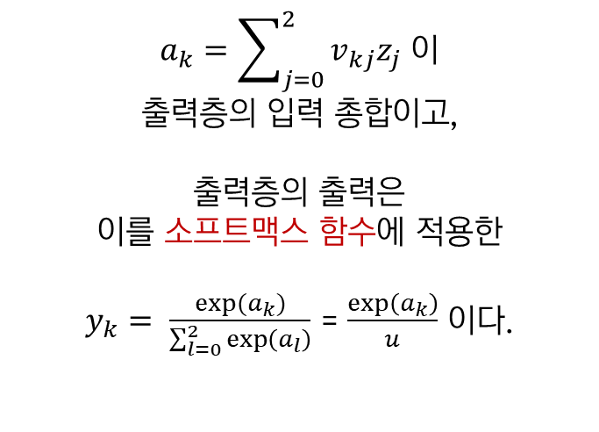
신경망 모델
2층 피드 포워드 신경망 모델의 네트워크 동작 정의
MACHINE LEARNING SEMINAR
7.2
신경망과 딥러닝
$a_{k}=\sum_{j=0}^{2}{v_{kj}z_{j}}$ 이
출력층의 입력 총합이고,
출력층의 출력은
이를 소프트맥스 함수에 적용한
$y_{k}= \frac{exp⁡(a_{k})}{\sum_{l=0}^{2}{\exp\left(a_{l}\right)}}$ = $\frac{\exp\left(a_{k}\right)}{u}$ 이다.
5
소프트맥스 함수를 사용했기 때문에 출력 $y_{k}$의 합이 $y_{0}+ y_{1}+y_{2}=1이$ 되어 확률적 해석이 가능하다.

Slide 20
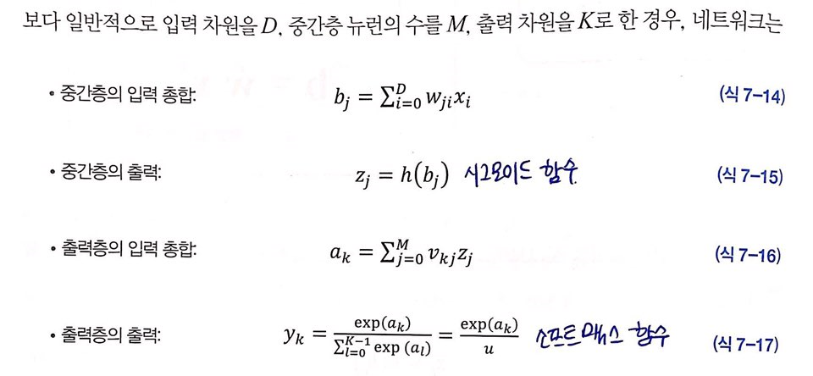
신경망 모델
2층 피드 포워드 신경망 모델의 네트워크 동작 정의
MACHINE LEARNING SEMINAR
7.2
신경망과 딥러닝
더미 입력 포함하여 D+1번 더하기
더미 노드 포함하여 M+1번 더하기
Notes:
여기까지 2층 피드 포워드 신경망 모델이 어떻게 동작하는지 봤고. 이제 파이썬으로 구현하여 동작을 확인.

Slide 21
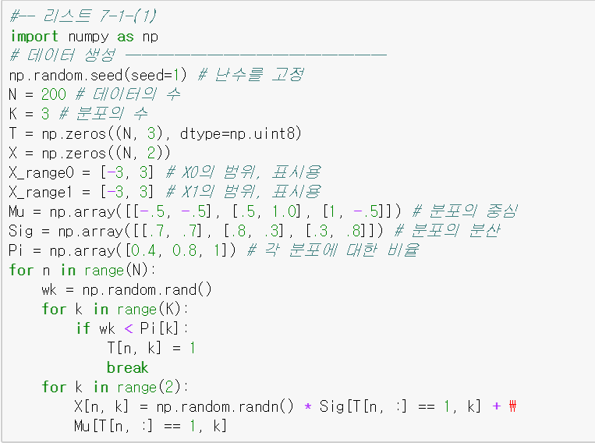
신경망 모델
MACHINE LEARNING SEMINAR
7.2
신경망과 딥러닝
7.2.2 2층 피드 포워드 신경망 구현
[ 데이터 준비 단계 ]
1. 사용할 데이터를 인공적으로 만든다.
(6.3.1절에서 3클래스 분류에 사용한 데이터와 동일하게 만들기)
Notes:
여기까지 2층 피드 포워드 신경망 모델이 어떻게 동작하는지 봤고. 이제 파이썬으로 구현하여 동작을 확인.

Slide 22
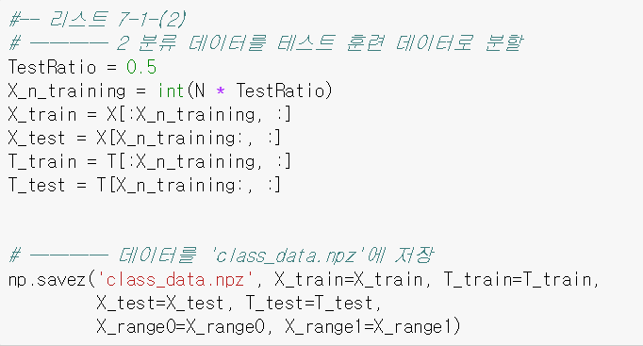
신경망 모델
MACHINE LEARNING SEMINAR
7.2
신경망과 딥러닝
7.2.2 2층 피드 포워드 신경망 구현
2. 생성한 입력 데이터와 목표 데이터를
각각 훈련데이터와 테스트 데이터로 나누고 데이터 저장
데이터를 나누는 이유는 오버 피팅이 일어나고 있지 않았는지 확인하기 위함
Notes:
여기까지 2층 피드 포워드 신경망 모델이 어떻게 동작하는지 봤고. 이제 파이썬으로 구현하여 동작을 확인.

Slide 23
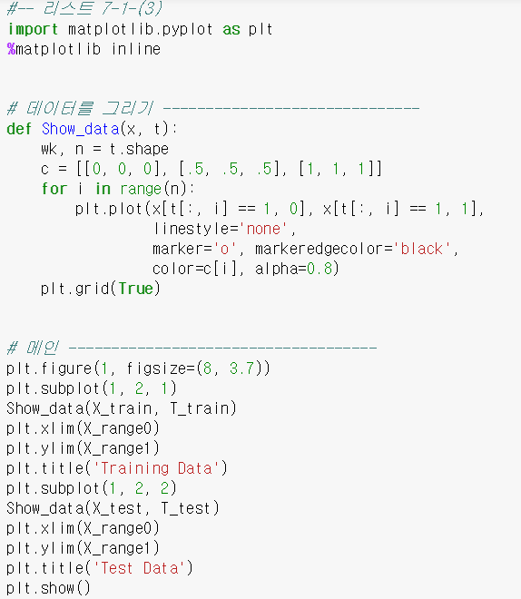
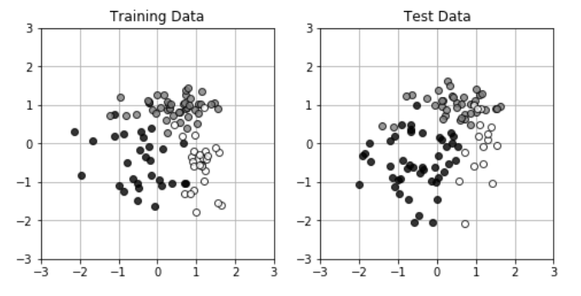
신경망 모델
MACHINE LEARNING SEMINAR
7.2
신경망과 딥러닝
3. 분할한 데이터를 그려본다.
데이터 준비 완료!
Notes:
여기까지 2층 피드 포워드 신경망 모델이 어떻게 동작하는지 봤고. 이제 파이썬으로 구현하여 동작을 확인.

Slide 24
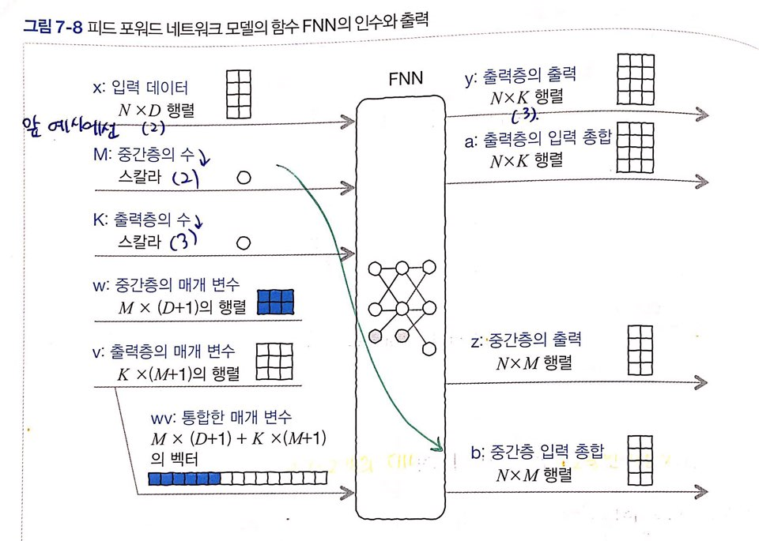
신경망 모델
MACHINE LEARNING SEMINAR
7.2
4. 데이터 준비를 완료했으니 피드 포워드 네트워크 모델을
구현해보자
신경망과 딥러닝
피드 포워드 네트워크 모델 함수를
FNN이라고 할 때, 왼쪽 그림은
FNN의 인수와 출력을 그린 것이다.
FNN의 입력은 x, 출력은 y
입력은 D차원 벡터 (2)
출력은 K차원 벡터 (3),
데이터 수가 N개이므로
입력 x는 N*D 차원의 행렬
출력 y는 N*K 차원의 행렬

Slide 25
신경망 모델
MACHINE LEARNING SEMINAR
7.2
4. 데이터 준비를 완료했으니 피드 포워드 네트워크 모델을
구현해보자
신경망과 딥러닝
여기서 벡터 y의 요소 Y[n,0], y[n,1], y[n,2]는
각각의 입력 x[n, :]이 클래스 0,1,2에 속해 있을 가능성 (확률)을 나타내고 있다.
다 더하면 1이 되는 제약이 있으니 주의!
중간층의 수 : M (2)
출력층의 수 : K (3)
M과 K는 네트워크의 인수인 반면,
N과 D는 입력 데이터 x의 차원에서 알 수 있으므로
인수에 들어가지 않는다.

Slide 26
신경망 모델
MACHINE LEARNING SEMINAR
7.2
4. 데이터 준비를 완료했으니 피드 포워드 네트워크 모델을
구현해보자
신경망과 딥러닝
중간층 가중치 W
출력층 가중치 V
W와 V도 네트워크에 전달 된다.
Q. 이 때, W은 행렬의 크기가 어떨까요?
V은 행렬의 크기가 어떨까요?
왼쪽에 나와 있듯이
W는 M * (D+1) 행렬이고
V는 K * (M+1) 행렬이다.
+1씩 있는 이유는
바이어스 입력 , 바이어스 뉴런 때문이다

Slide 27
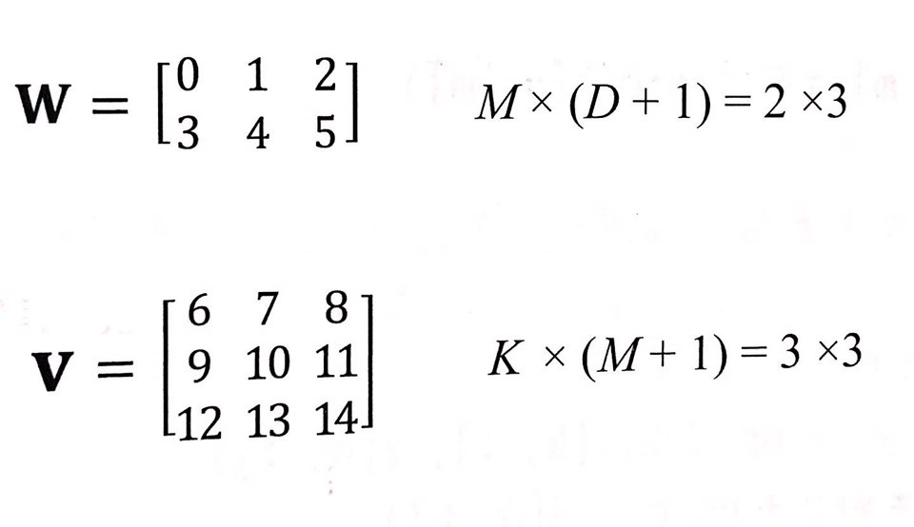
신경망 모델
MACHINE LEARNING SEMINAR
7.2
4. 데이터 준비를 완료했으니 피드 포워드 네트워크 모델을
구현해보자
신경망과 딥러닝
W와 V의 정보는
W와 V를 하나로 한 벡터 wv로 전달한다.
가령, 중간층 수 M이 2이고 출력층 수 K가 3인 경우
가중치가 위 행렬과 같다고 할 때 wv는
M * (D+1) + K * (M+1) = 2*3 + 3*3 = 15의
길이인 벡터이다.
이유 → 학습하는 매개변수를 한 곳에 모아두면 나중에 최적화 프로그램을 만들기 쉽다.

Slide 28
신경망 모델
MACHINE LEARNING SEMINAR
7.2
신경망과 딥러닝
FNN의 출력:
N개의 데이터에 대응한 출력 y
(N * 출력층의 수 K) 행렬
중간층의 출력 z
(N * 중간층의 수 M) 행렬
중간층의 입력 총합 b
(N * 중간층의 수 M) 행렬
출력층의 입력 총합 a
(N * 출력층의 수 K) 행렬

Slide 29
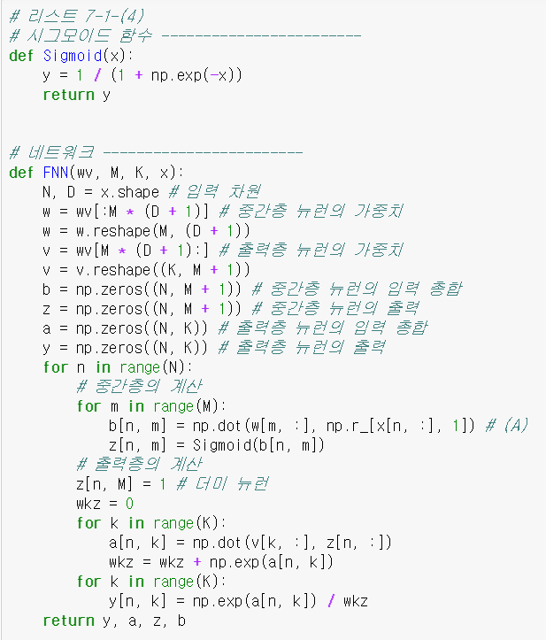
신경망 모델
네트워크 모델의 함수 FNN의 파이썬 코드
MACHINE LEARNING SEMINAR
7.2
신경망과 딥러닝
네트워크에 전달되는 인자는
(1) 중간층 가중치와 출력층 가중치를 하나로 한 벡터 wv
(2) 중간층의 수 M
(3) 출력층의 수 K
(4) 입력데이터 x
부분의 np.r_[x[n, :],1] 는 행렬을 옆으로 연결시키는 명령어로, 항상 1인 더미 입력을 x의 3번째 요소 (마지막 요소)로 덧 붙인 것이다.
그 아래 줄은 중간층의 입력 총합인 b를 시그모이드 함수에 적용하여 중간층의 출력 z를 구하는 줄이다.

Slide 30
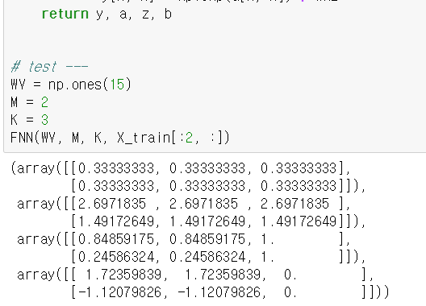
신경망 모델
네트워크 모델의 함수 FNN의 파이썬 코드
MACHINE LEARNING SEMINAR
7.2
신경망과 딥러닝
FNN 함수가 반환하는 것은 y, a, z, b
# test 부분에서 동작 확인
가중치 wv를 모두 1로 준 뒤 입력 데이터 2개만 넣어서
FNN 함수를 호출하면 결과는 왼쪽 아래와 같이 나온다.
Y → 출력층의 출력, 가중치를 1로 다 주었기에 다 같은 값이 나왔고, 소프트맥스 함수에 적용했기에 합이 1이다.
A → 출력층의 입력 총합
Z → 중간층의 출력. 시그모이드 함수에 적용했기에 0 ~ 1 사이의 값이 나왔다.
B → 중간층의 입력 총합

Slide 31
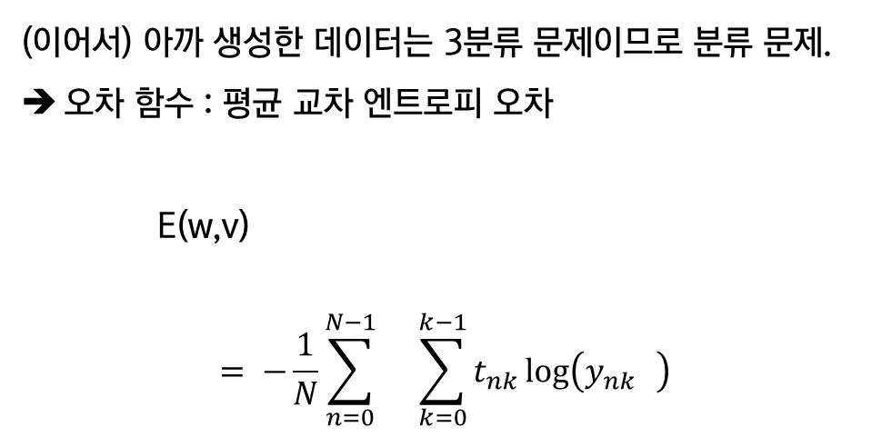
신경망 모델
MACHINE LEARNING SEMINAR
7.2
신경망과 딥러닝
7.2.3 수치 미분법
(이어서) 아까 생성한 데이터는 3분류 문제이므로 분류 문제.
오차 함수 : 평균 교차 엔트로피 오차
E(w,v)
$$= −\frac{1}{N}\sum_{n=0}^{N−1}{}\sum_{k=0}^{k−1}{t_{nk}\log\left(y_{{nk}_{}}\right)}$$

Slide 32
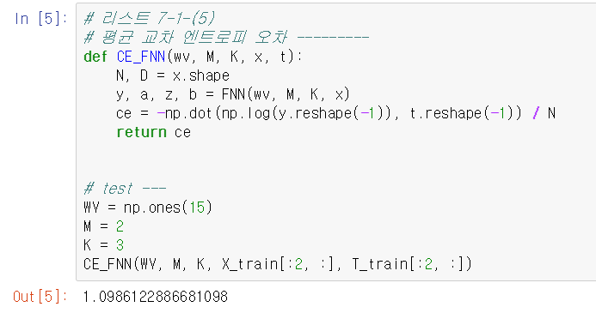
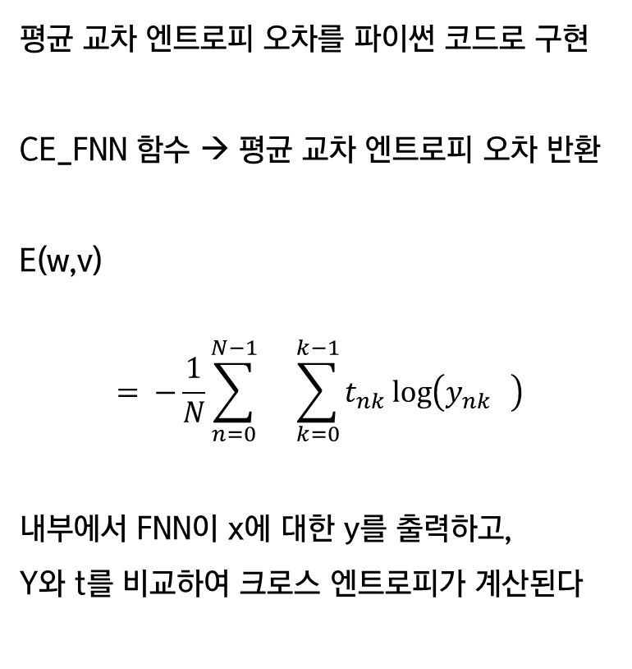
신경망 모델
MACHINE LEARNING SEMINAR
7.2
신경망과 딥러닝
7.2.3 수치 미분법
평균 교차 엔트로피 오차를 파이썬 코드로 구현
CE_FNN 함수 → 평균 교차 엔트로피 오차 반환
E(w,v)
$$= −\frac{1}{N}\sum_{n=0}^{N−1}{}\sum_{k=0}^{k−1}{t_{nk}\log\left(y_{{nk}_{}}\right)}$$
내부에서 FNN이 x에 대한 y를 출력하고,
Y와 t를 비교하여 크로스 엔트로피가 계산된다

Slide 33
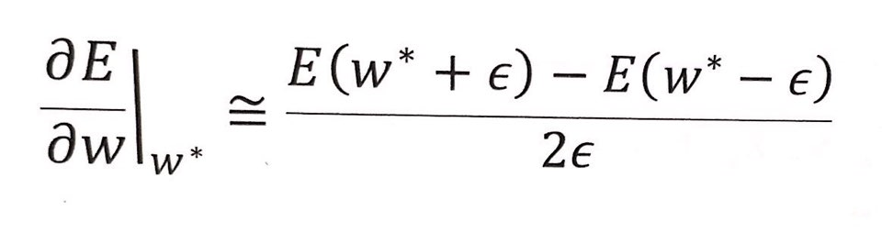
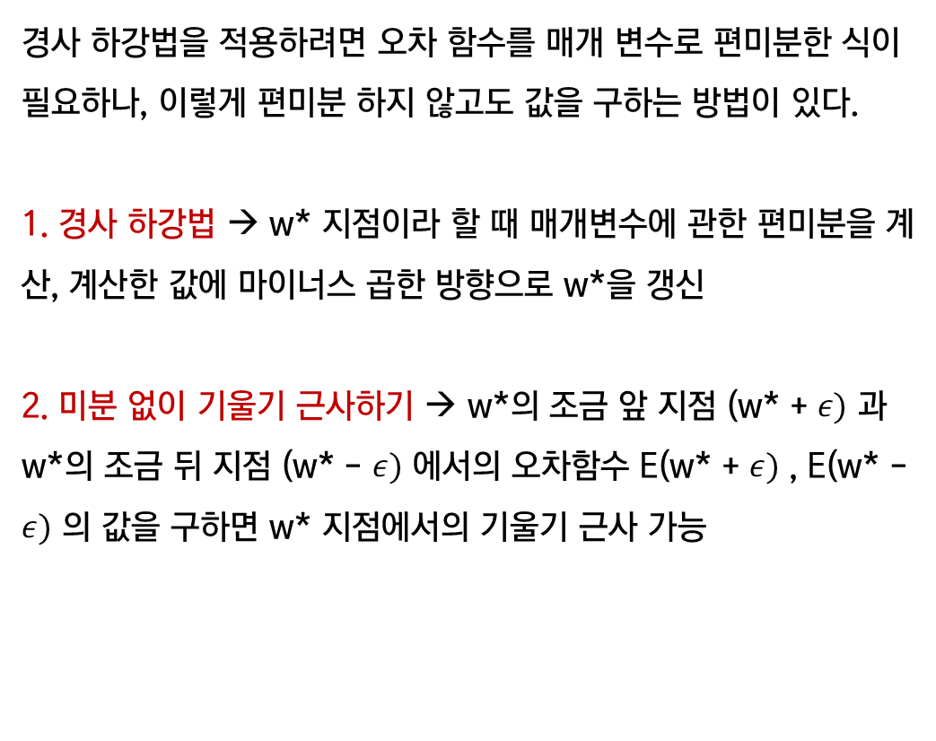
신경망 모델
MACHINE LEARNING SEMINAR
7.2
신경망과 딥러닝
7.2.3 수치 미분법
경사 하강법을 적용하려면 오차 함수를 매개 변수로 편미분한 식이 필요하나, 이렇게 편미분 하지 않고도 값을 구하는 방법이 있다.
1. 경사 하강법 → w* 지점이라 할 때 매개변수에 관한 편미분을 계산, 계산한 값에 마이너스 곱한 방향으로 w*을 갱신
2. 미분 없이 기울기 근사하기 → w*의 조금 앞 지점 (w* + $ε)$ 과 w*의 조금 뒤 지점 (w* - $ε)$ 에서의 오차함수 E(w* + $ε)$ , E(w* - $ε)$ 의 값을 구하면 w* 지점에서의 기울기 근사 가능

Slide 34
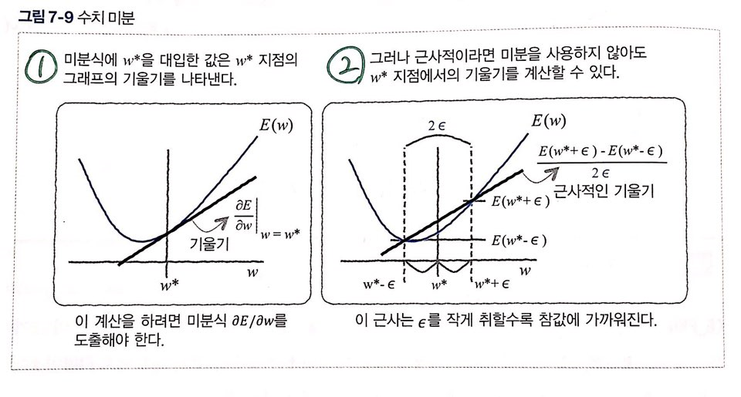
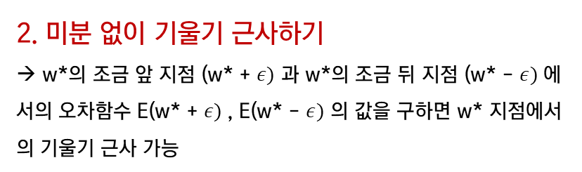
신경망 모델
7.2.3 수치 미분법
MACHINE LEARNING SEMINAR
7.2
신경망과 딥러닝
편미분을 통한 경사 하강법
→ w* 지점이라 할 때 매개변수에 관한 편미분을 계산, 계산한 값에 마이너스 곱한 방향으로 w*을 갱신
2. 미분 없이 기울기 근사하기
→ w*의 조금 앞 지점 (w* + $ε)$ 과 w*의 조금 뒤 지점 (w* - $ε)$ 에서의 오차함수 E(w* + $ε)$ , E(w* - $ε)$ 의 값을 구하면 w* 지점에서의 기울기 근사 가능

Slide 35
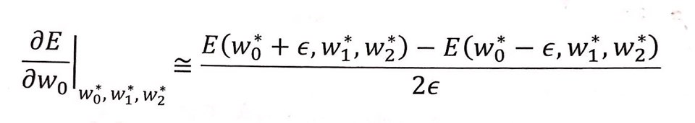
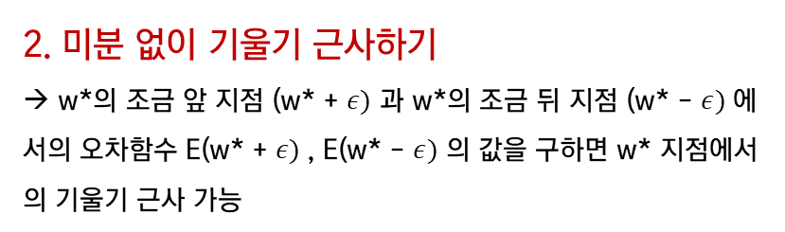
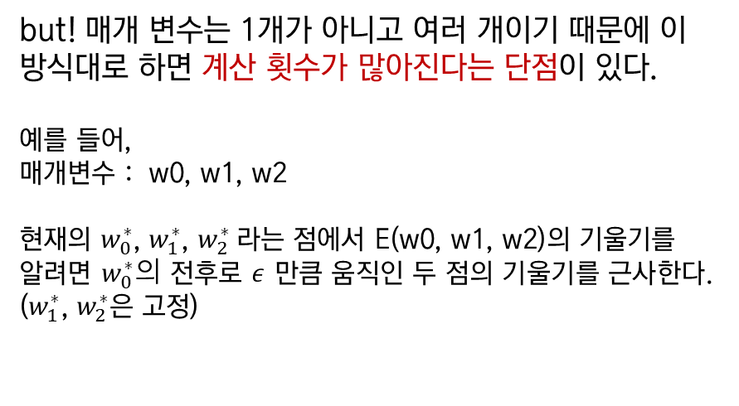
신경망 모델
7.2.3 수치 미분법
MACHINE LEARNING SEMINAR
7.2
신경망과 딥러닝
but! 매개 변수는 1개가 아니고 여러 개이기 때문에 이 방식대로 하면 계산 횟수가 많아진다는 단점이 있다.
예를 들어,
매개변수 : w0, w1, w2
현재의 $w_{0}^{∗}$, $w_{1}^{∗}$, $w_{2}^{∗}$라는 점에서 E(w0, w1, w2)의 기울기를 알려면 $w_{0}^{∗}의$ 전후로 $ε$ 만큼 움직인 두 점의 기울기를 근사한다. ($w_{1}^{∗}$, $w_{2}^{∗}$은 고정)
2. 미분 없이 기울기 근사하기
→ w*의 조금 앞 지점 (w* + $ε)$ 과 w*의 조금 뒤 지점 (w* - $ε)$ 에서의 오차함수 E(w* + $ε)$ , E(w* - $ε)$ 의 값을 구하면 w* 지점에서의 기울기 근사 가능
W1, w2에 대해서도 마찬가지로 자기 자신을 제외한 나머지 매개 변수를 고정하여 편미분을 구하면 오차함수가 어느 방향으로 기울어져 있는지 확인할 수 있으나 계산 비용이 비효율적.
(이유 → 한 매개변수의 미분을 계산하기 위해서는 2번의 E계산이 필요하기 때문)

Slide 36
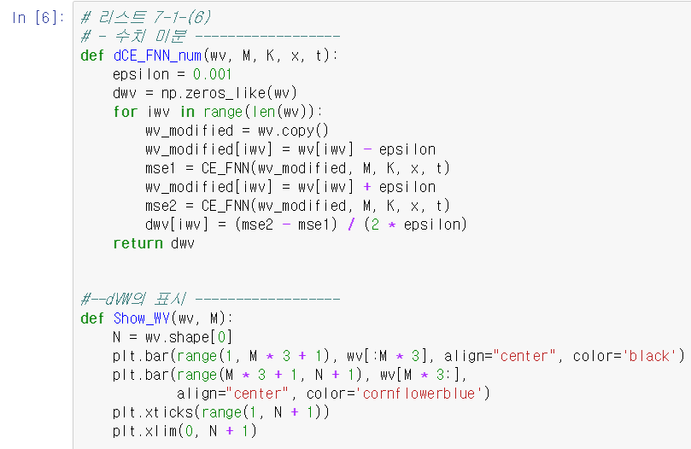
신경망 모델
MACHINE LEARNING SEMINAR
7.2
신경망과 딥러닝
7.2.3 수치 미분법
평균 교차 엔트로피 오차 CE_FNN의 수치 미분을 출력하는 함수
dCE_FNN
Epsilon (엡실론) : 충분히 작은 수인 0.001로 설정

Slide 37
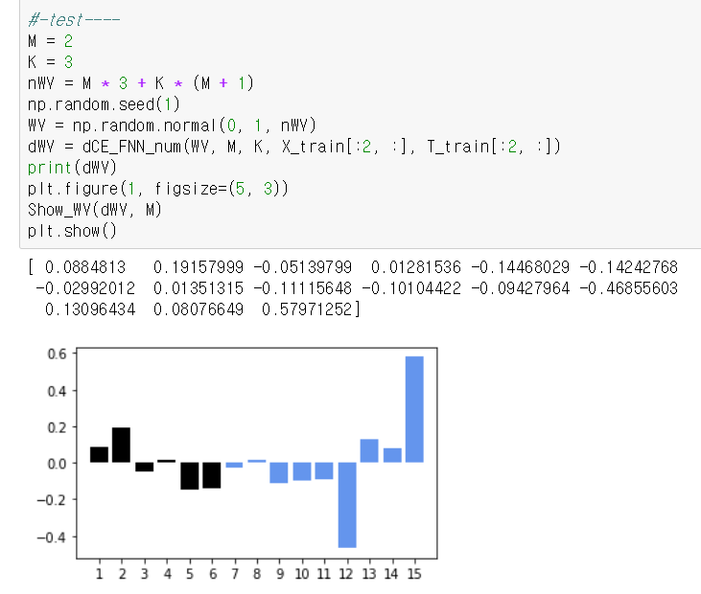
신경망 모델
MACHINE LEARNING SEMINAR
7.2
신경망과 딥러닝
7.2.3 수치 미분법
여기서는 가중치를 np.random.normal(0, 1, n\V)를 통해
15개 임의 생성하여 수치 미분을 출력
그래프에서 검은색 → w
(w는 2 *3으로 원소가 총 6개)
파란색 → v
(v는 3*3으로 원소가 총 9개)

Slide 38
신경망 모델
MACHINE LEARNING SEMINAR
7.2
신경망과 딥러닝
7.2.4 수치 미분법에 의한 경사 하강법
방금 만든 수치 미분 함수 dCE_FNN_num 를 통해 경사 하강법으로 분류 문제를 풀자. 아래는 함수이다.
Fit_FNN_num(wv_init, M, K, x_train, t_train, x_test, t_test, n, alpha)
Wv_init → 입력에 학습시키는 가중치의 초기값
X_test, t_test → 테스트 데이터도 입력하여 학습 단계 (step)별 테스트 데이터의 오차를 체크해
오버 피팅이 일어나고 있지 않은지 확인
N → 학습 단계 수 (step)
Alpha → 학습 상수 (learning rate)
출력 : 최적화된 매개 변수인 wvt

Slide 39
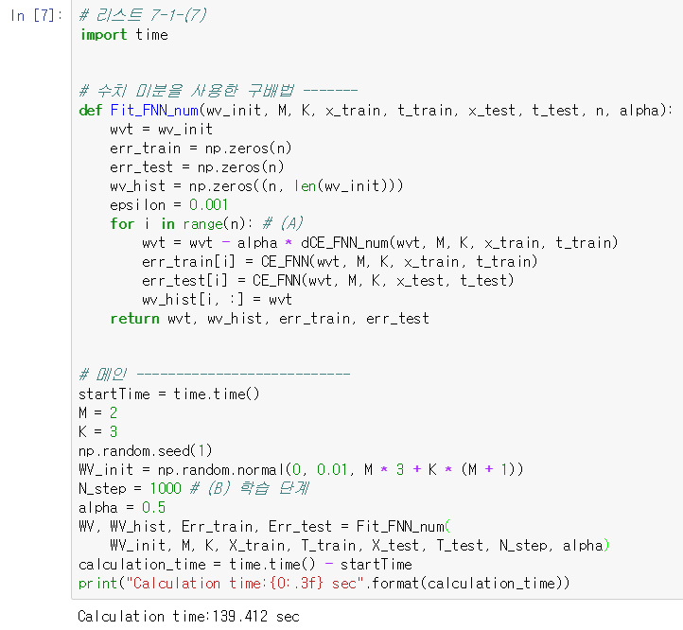
신경망 모델
7.2.4 수치 미분법에 의한 경사 하강법
MACHINE LEARNING SEMINAR
7.2
신경망과 딥러닝
(A) 부분의 for I in range (n)
N번 동안 for 문을 돌면서 dCE_FNN_num 함수 실행, 즉 학습 단계 수 만큼 수치 미분 함수 시행하여 매개 변수를 갱신
Err_train[i], err_test[i]
훈련 데이터와 테스트 데이터에 대해 CE_FNN 함수, 즉 평균 교차 엔트로피 오차 계산
아래는 실행하는 데 걸린 시간
(1000번 매개 변수 갱신하는데 걸린 시간)

Slide 40
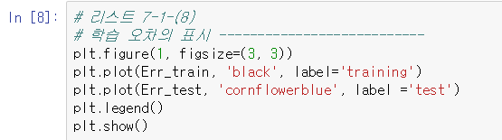
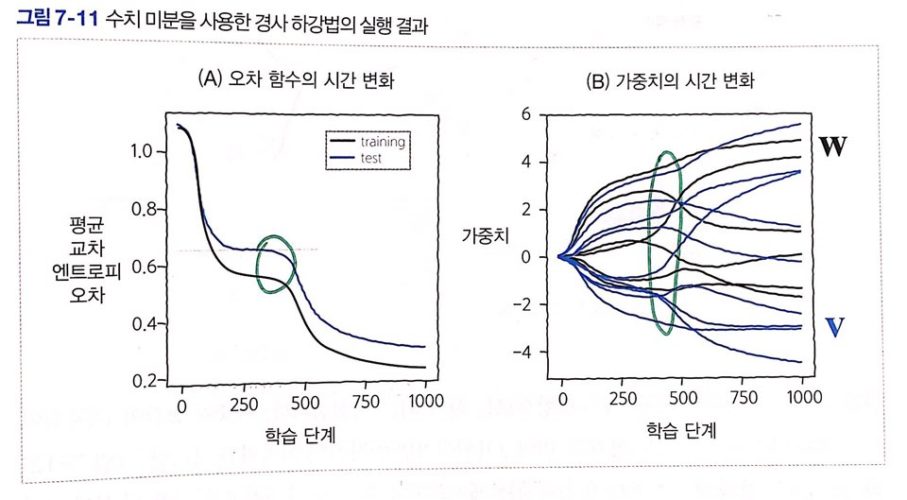
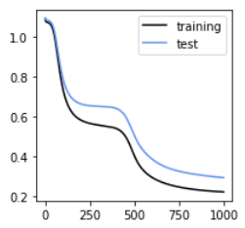
신경망 모델
7.2.4 수치 미분법에 의한 경사 하강법
MACHINE LEARNING SEMINAR
7.2
신경망과 딥러닝
훈련데이터의 오차가 단조롭게 감소, 일정 값으로 수렴
테스트 데이터의 오차 또한 일정하게 감소, 오버피팅이 일어나지 않았다고 할 수 있음
** 400단계 부근 학습이 수렴한 듯 보이나 급격히 학습이 진행되고 있음
무슨 일이 있었는지 가중치의 시간 변화도 살펴보자.

Slide 41
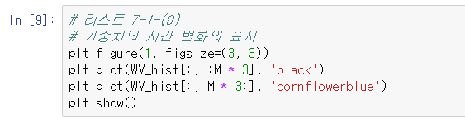
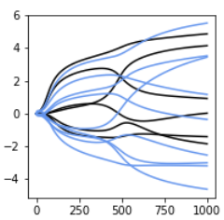
신경망 모델
7.2.4 수치 미분법에 의한 경사 하강법
MACHINE LEARNING SEMINAR
7.2
신경망과 딥러닝
중간층의 가중치 w (검정)
출력층의 가중치 v (파랑)
0 주변의 기본 값으로 시작 → 각각 특정 값으로 수렴
** 400 단계 부근 → 각각의 가중치 그래프가 교차
가중치를 갱신하는 방향이 변화하는 것을 의미
= 오차 함수의 기울기의 방향이 변화하는 것 의미
왜?

Slide 42
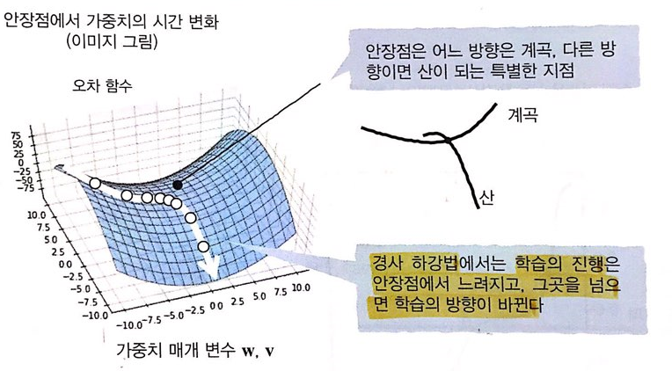
신경망 모델
7.2.4 수치 미분법에 의한 경사 하강법
MACHINE LEARNING SEMINAR
7.2
신경망과 딥러닝
* 왜 가중치를 갱신하는 방향이 변화했을까? (= 왜 오차 함수의 기울기의 방향이 변화했을까?)
안장점
안장점 : 어느 방향은 계곡, 다른 방향으로는 산이 되는 지점 (어느 방향으로는 극소, 다른 방향으로는 극대)
앞에서 한 예시는 가중치가 15차원이였기에 그래프를 그릴 수는 없지만 2차원이라고 가정하고 안장점을 그리면 오른쪽 그림과 같다.
경사 하강법에 따라 가중치는 극소으로 가지만
극소에 가까워질수록 기울기는 작아지고 갱신도 느려진다.
2. 어느 정도 진행 되면 점차 방향이 변화하고
갱신이 가속된다

Slide 43
신경망 모델
7.2.4 수치 미분법에 의한 경사 하강법
MACHINE LEARNING SEMINAR
7.2
신경망과 딥러닝
* 왜 가중치를 갱신하는 방향이 변화했을까? (= 왜 오차 함수의 기울기의 방향이 변화했을까?)
안장점
* 신경망의 경우 비선형성이 강하여 방금 한 예제처럼 (오른쪽 그림처럼 되어) 학습이 수렴하더라도 계속 진행하면 학습이 단숨에 진행되는 경우가 많아서 학습 단계수를 결정하는 것은 어렵다.

Slide 44
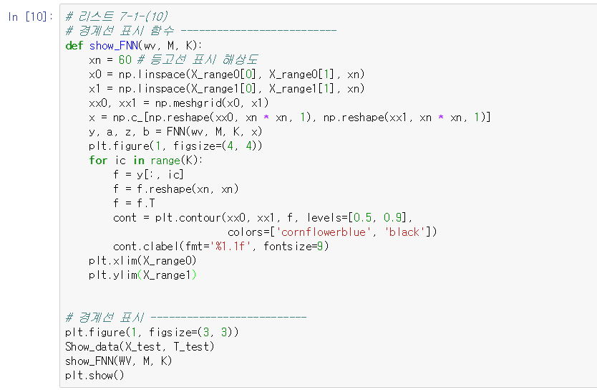
신경망 모델
7.2.4 수치 미분법에 의한 경사 하강법
MACHINE LEARNING SEMINAR
7.2
신경망과 딥러닝
데이터 공간을 클래스 0,1,2로 나누는 경계선 표시해보기
오차와 가중치를 통해
네트워크가 학습함.
데이터를 클래스로 3분류하는
경계선을 시각화하는 코드
→ 각각의 카테고리 (0,1,2)에서
0.5, 0.9 이상의 출력을 얻을 수 있는 영역을 등고선을 표시

Slide 45
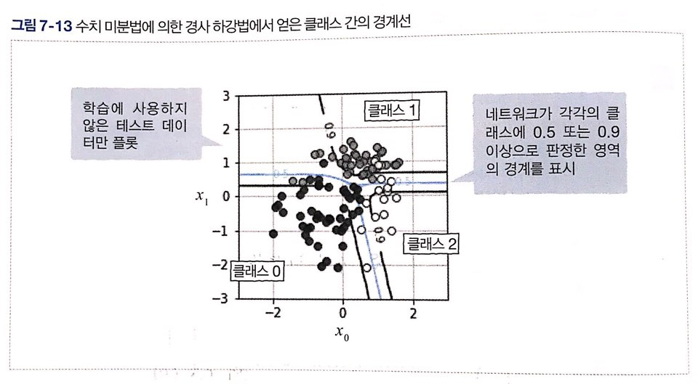
신경망 모델
7.2.4 수치 미분법에 의한 경사 하강법
MACHINE LEARNING SEMINAR
7.2
신경망과 딥러닝
데이터 공간을 클래스 0,1,2로 나누는 경계선 표시해보기
⬅ 테스트 데이터
X_test, T_test에 대해
적용한 결과
오늘 한 것은
수치 미분에 의한 경사하강법,
다음주 이어질 내용은 편미분을 해석적으로 구하고 실행속도를 빠르게 하는 오차 역전파법

Slide 46
Thank You

